Slide 1
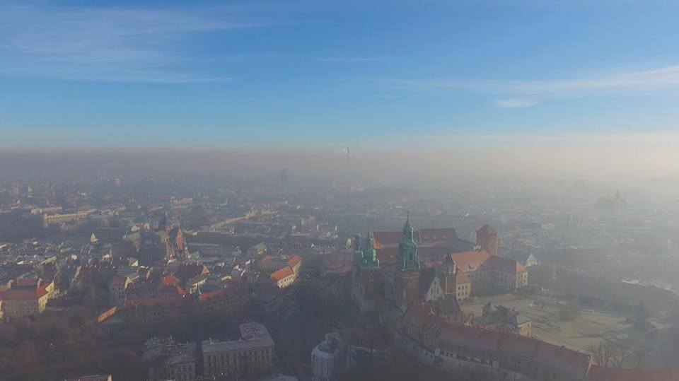
Rola polskich miast w walce o czyste powietrze
Andrzej Guła
Poznań 6 marca 2019

